Slide 1
harvennusmallit
PS 2019

Slide 2
Mitä harvennusmallit ovat?
Harvennusmallit ovat laadittu avuksi harvennusten suunnitteluun ja toteutukseen.
Niiden avulla voidaan määrittää harvennustarve ja hakkuussa jätettävän, kasvatettavan puuston määrä
Harvennusmalleilla tavoitellaan:
Hyvää metsätalouden kannattavuutta
Hyvää puuntuotosta
Korjuukelpoisia leimikoita

Slide 3
Harvennuksen voimakkuus
Harvennuksen voimakkuudella voidaan vaikuttaa hakkuutulojen määrään
Mitä enemmän puuta, sitä enemmän hakkuutuloja
Harvennusmallien mukaisilla harvennusvoimakkuudella voidaan pitää harvennuksista aiheutuva tilapäinen kasvun väheneminen ja myrskytuhoriskit kohtuullisina

Slide 4
Harvennusmallien käyttö
Puulajeittain ja kasvupaikkatyypeittäin laaditut harvennusmallit osoittavat puuston kehitysvaiheen(valtapituuden, metriä m) ja tiheyden (pohjanpinta-ala, m2/ha)perusteella metsikön harvennustarpeen ja hakkuussa jätettävän, kasvatettavan puuston määrän
Harvennusmalleja sovellettaessa on otettava huomioon:
Metsikön tila (esimerkiksi onko harvennusmyöhässä)
Aiempi käsittely ( onko taimikonhoidot tehty ajallaan)
Metsänomistajan tavoitteet (tavoitellaan suurinta mahdollista taloudellista hyötyä, onko metsänomistajalla muita tavoitteita, esimerkiksi riistanhoito tai luonnonhoito)

Slide 5
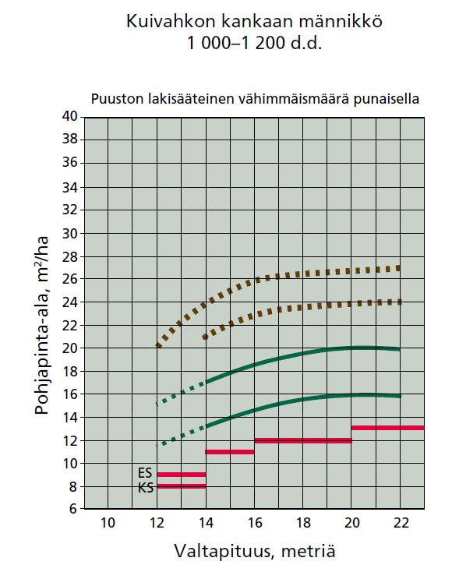
Esimerkki harvennusmallista
Harvennuksen jälkeen pohjanpinta-alan pitäisi nolla vihreitten viivojen välissä.
Jos pohjanpinta-ala on ruskeitten katkoviivojen väissä suositellaan harvennusta
Harvennusperiaate yläpisteviivalta ylemmälle yhtenäiselle viivalle ja alapisteviivalta alemmalle.
Jos pohjanpinta-ala on punaisten viivojen tasolla, harvennus on tehty liian voimakkaana

Slide 6
Muuta muistettavaa
Ensiharvennuksessa poistetaan
Noin 50% runkoluvusta
Jos lähtötilanteessa on 2000 runkoa/ha => ensiharvennuksen jälkeen metsässä on noin 900-1000 runkoa
TAI
Noin 30% pohjan-pinta-alasta
Jos pohjanpinta-ala on ennen harvennusta 30 m2, niin harvennuksen jälkeen sen pitäisi olla noin 20 m2

